Slide 1
Haciendo Comparaciones
Making Comparisons

Slide 2
Comparaciones desiguales Unequal Comparisons
To compare unequal or unalike persons, places and things, Spanish uses “más” (more) or “menos” (less)
-¿Enrique, eres más alto que tu mamá?
Enrique, are you taller than your mom?
-No, soy más bajo que ella. Ella mide 210 cms.
No, I´m shorter than her. She is 6´3.

Slide 3
Comparisons can be made with adjectives (bigger than, smarter than), nouns (more money than, more books than) or adverbs (does x faster than). The pattern is as follows:
más/menos adj/noun/adv que
Esta clase es más difícil que la física avanzada.
This class is more difficult than advanced physics
Tienes más dinero que yo
You have more money than I do.
Mi abuela corre más rápido que ustedes.
My grandma runs faster than you guys.

Slide 4
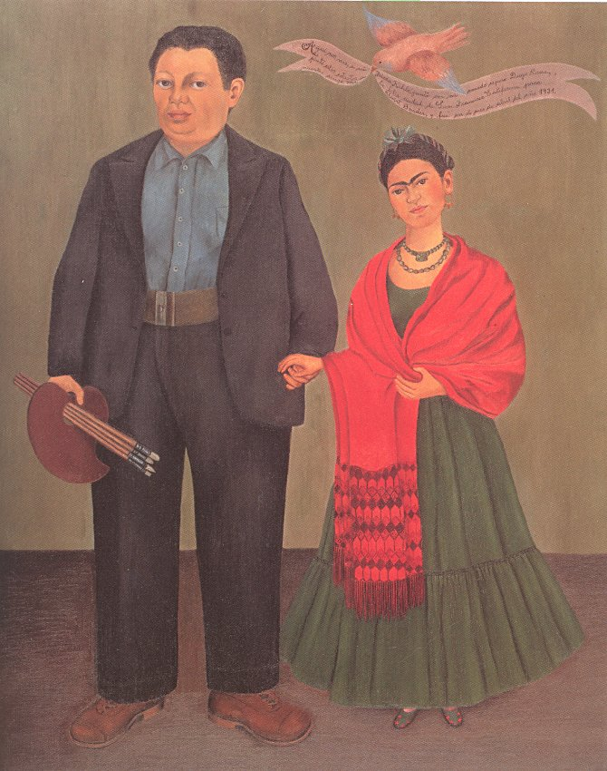
Diego Rivera es más alto que Frida Kahlo. Pero Frida es mucho más guapa que Diego.

Slide 5
Más/menos cont´d
When making comparisons using numbers use “de” instead of “que”.
Este libro cuesta más de 50 dólares.
This book costs more than 50 dollars.
Tienen menos de dos minutos para terminar el examen.
You have less than two minutes to finish the exam.

Slide 6
Comparaciones iguales Equal comparisons
To compare similar persons, places or things using adjectives and adverbs (as good as, as well as) use:
tan…adj/adv …como
Luis es tan inteligente como Sergio.
Luis is as intelligent as Sergio.
El presidente habla tan mal el español como yo.
The president speaks Spanish as badly as I do.

Slide 7
When making an equal comparison with nouns (as many books as, as much money as) use:
Tanto (tanta, tantos, tantas)…noun…como…
“Tanto” agrees with the gender and number of the noun of comparison.
¿Tú das muchas fiestas?
Si, pero no doy tantas fiestas como mis amigos.
Do you throw a lot of parties.
Yes, but I don´t throw as many parties as my friends.

Slide 8
Comparaciones chistosas
Esta clase es tan repetitiva como las lentejas.
This class is as repetitive as lentils.
Tu carro tiene más kilómetros que los zapatos del correcaminos.
Your car has more kilometres than Road-Runner´s shoes
Ese chico es más peligroso que un mono con una pistola.
That guy is more dangerous than a monkey with a gun.
Estás tan perdido como un pedo en un jacuzzi.
You´re as lost as a fart in a jacuzzi.

Slide 9
Práctica
¿Eres más alto que tu papá?
¿Tienes más dinero que tus amigos?
¿Eres más independiente que tu hermano (a) menor?
¿Tu novio/novia es más romántico/a que tú?
¿El Salvador es tan grande como Canadá?
¿Hay tantos estudiantes en esta clase como en tu clase anterior?

